Slide 1
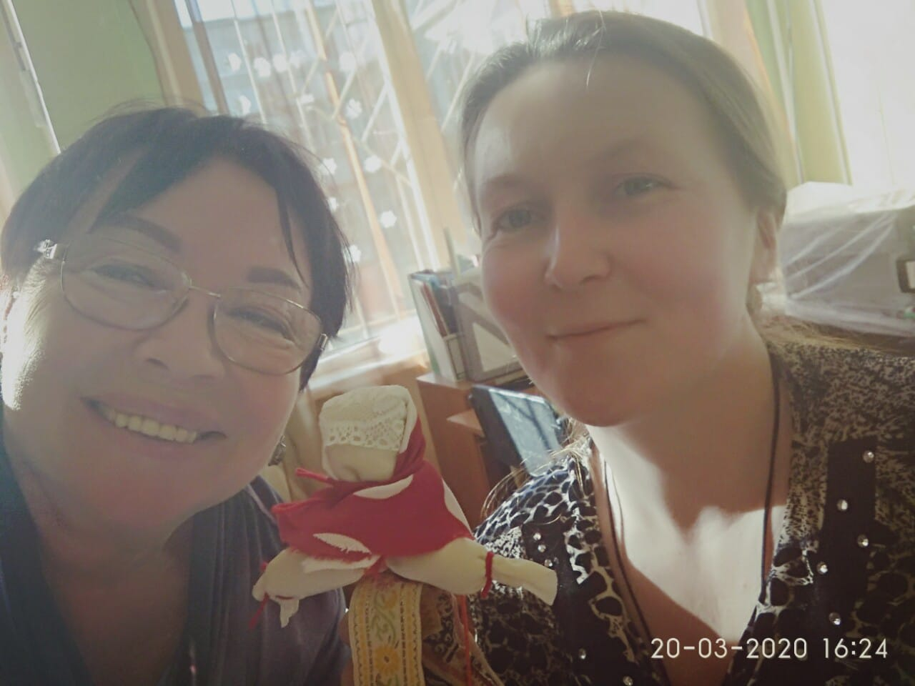
Добрый день, давайте знакомиться!
«Поделки из пластика и не только…..»
Я, Калашникова Анна Владимировна, учитель технологии 390 школы , г. Санкт- Петербурга.

Slide 2
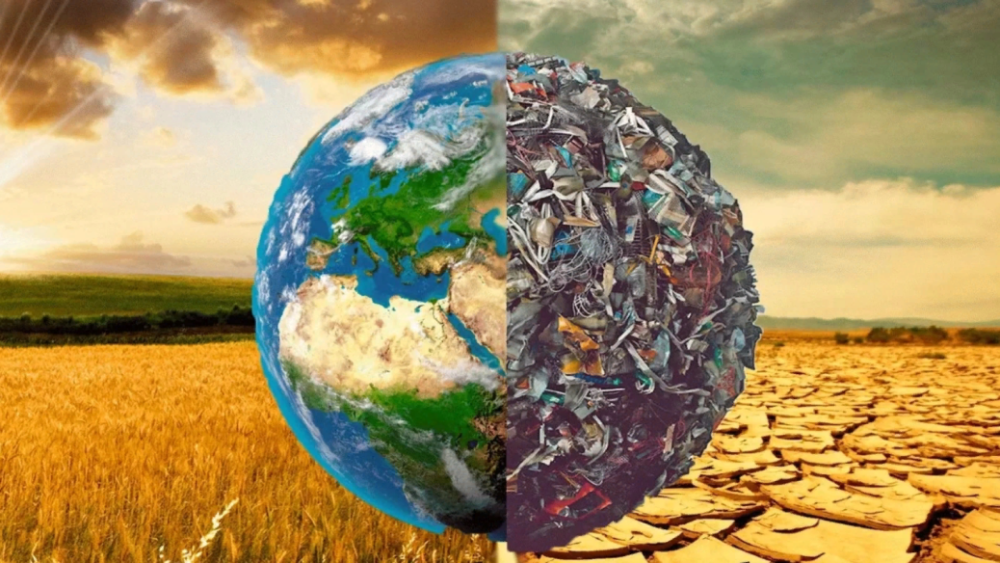
Прекрасный мир в гармонии
Ребята,посмотрите вокруг: «Как прекрасна наша планета, если мы ее бережем и помогаем ей!»
Давайте подумаем как мы можем помочь нашей Земле ,если товаров из пластика становится больше , а утилизировать его люди не успевают.
Может у Вас найдется решение или выход?
Подумайте ,что мы можем смастерить из пластиковых бутылок?

Slide 3
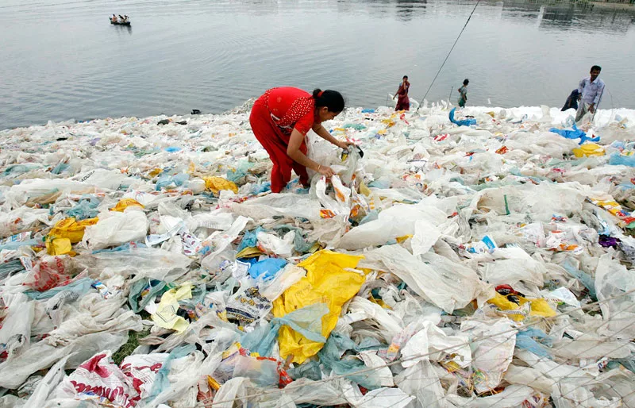
Чем опасны пластиковые отходы?
Пластиковые отходы заполняют свалки, засоряют водоёмы и загрязняют воздух в результате открытого сжигания или сжигания на специализированных заводах. Некоторые пластики также содержат и выделяют опасные химические вещества, что создаёт дополнительную опасность для дикой природы и людей.
Пластик очень долго разлагается (смотри Таблицу 1)

Slide 4
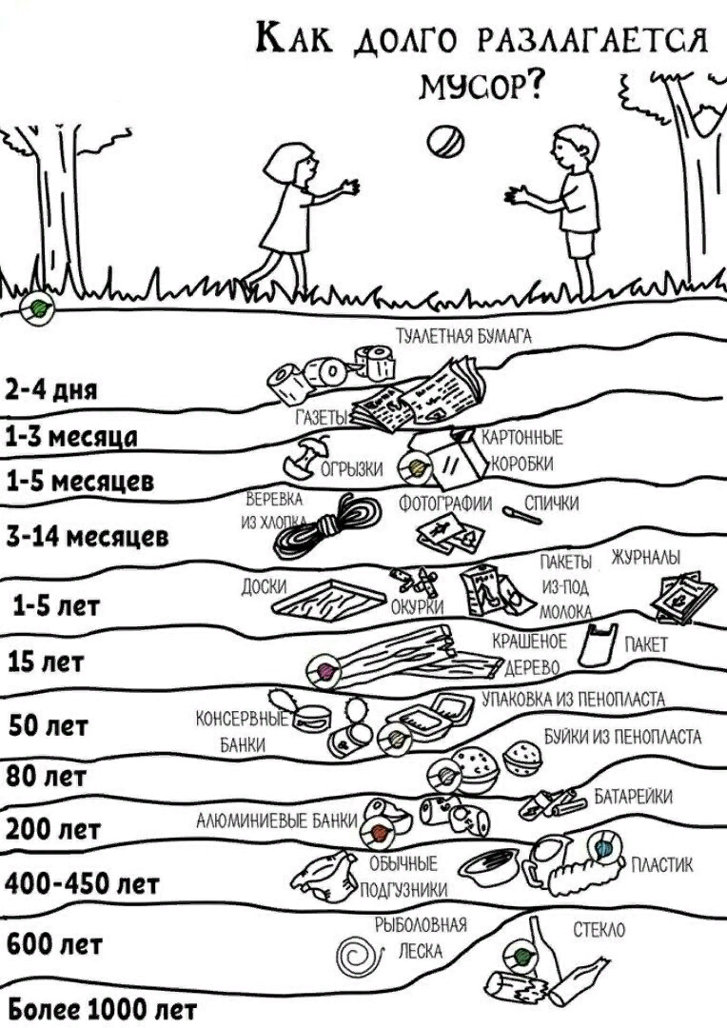
Таблица 1.

Slide 5
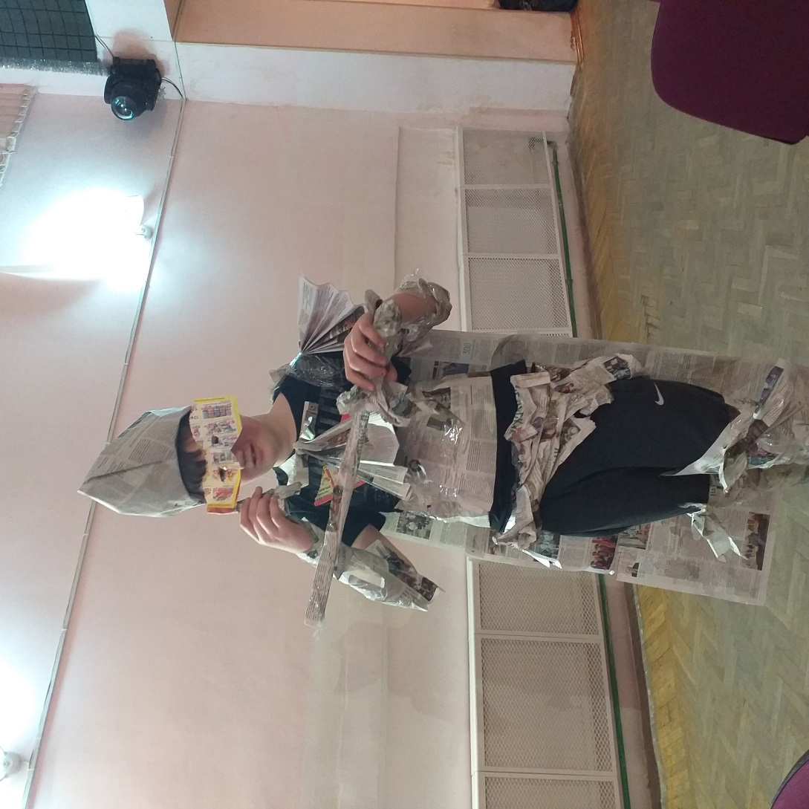
Давайте посмотрим, как даже из газеты мы Создаем костюмы и представления(бумажный барон)7 класс

Slide 6
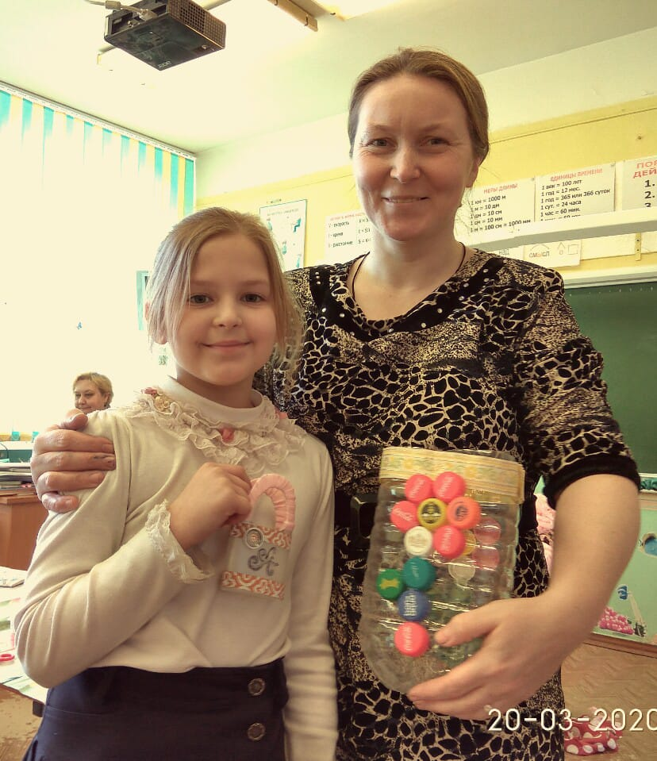
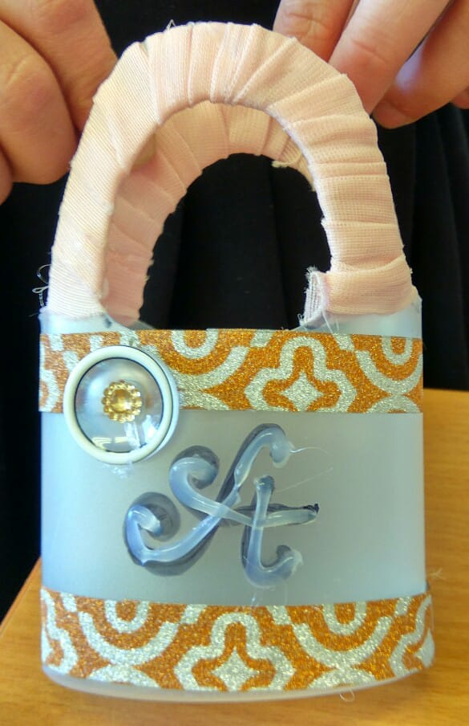
Занятия внеурочной деятельностью.
У нас все пригодится: и банка из-подшампуня и бутылка из-под воды.
(поделки из крышек и пластика)

Slide 7
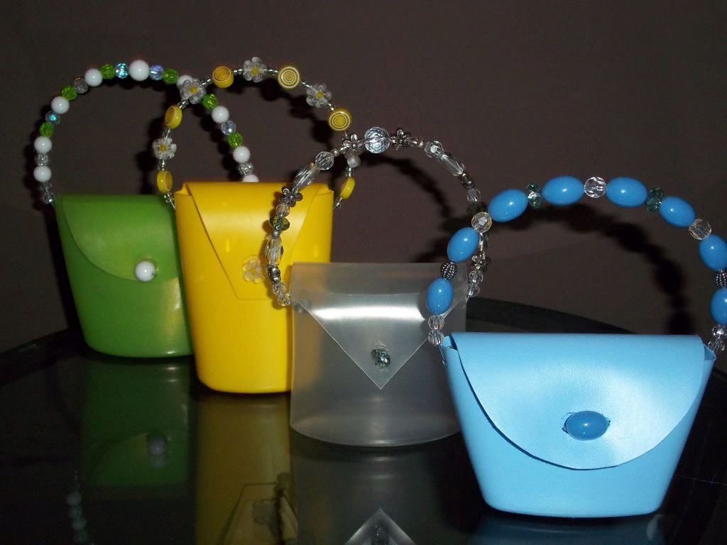

Поделка сумочка для мелочей
Ножницами отрезаем верхнюю часть банки и вырезаем ручки. Используя термоклея ручку ленточкой и выводим вензель «А», так как хозяйка сумочки Анечка.
Варианты декора могут быть разные (бусины , бантики, кисточки из ниток и т. д.)

Slide 8
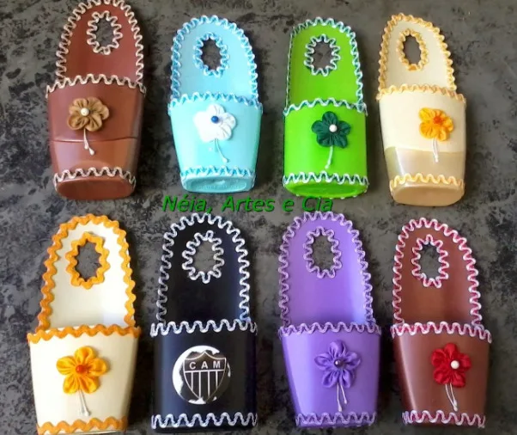
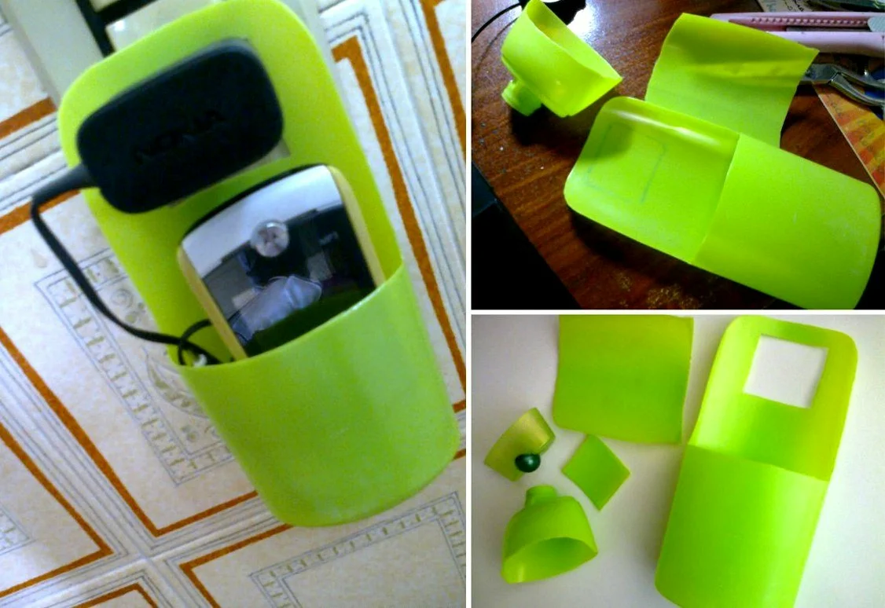
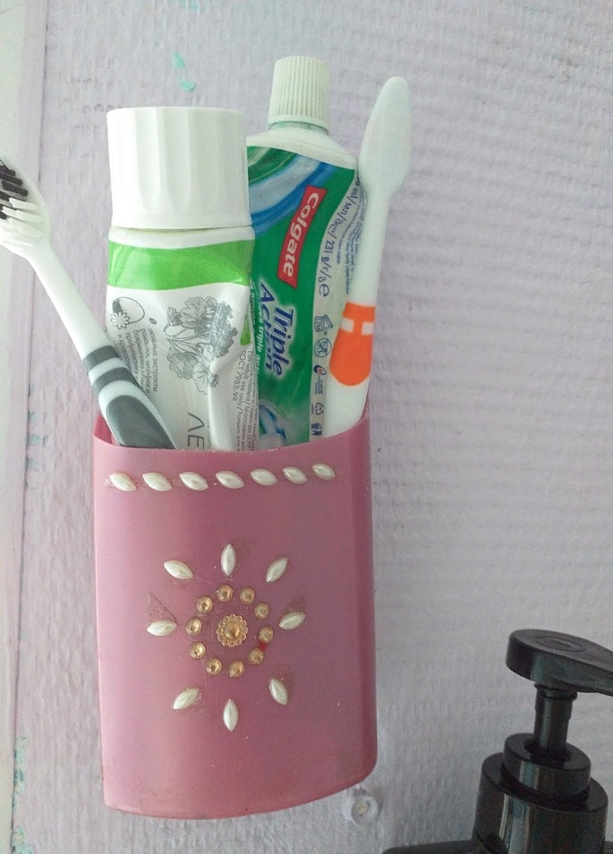
Органайзер для хранения зубной пасты и щетки или кармашек для телефона с зарядкой

Slide 9
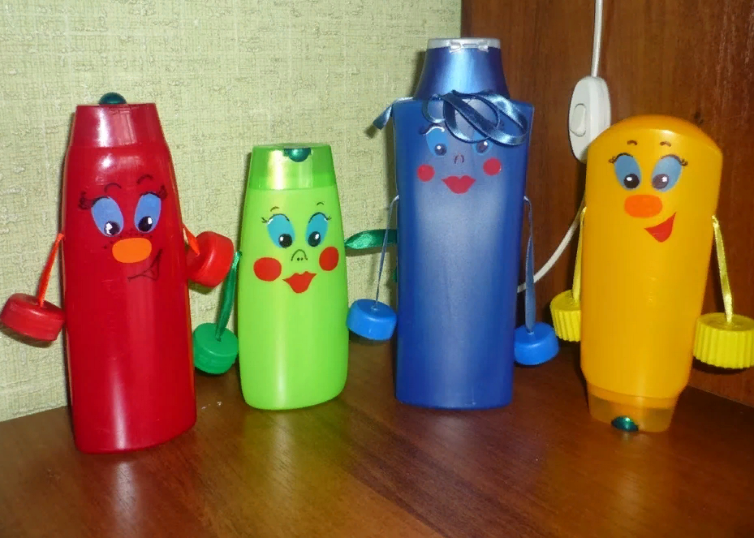
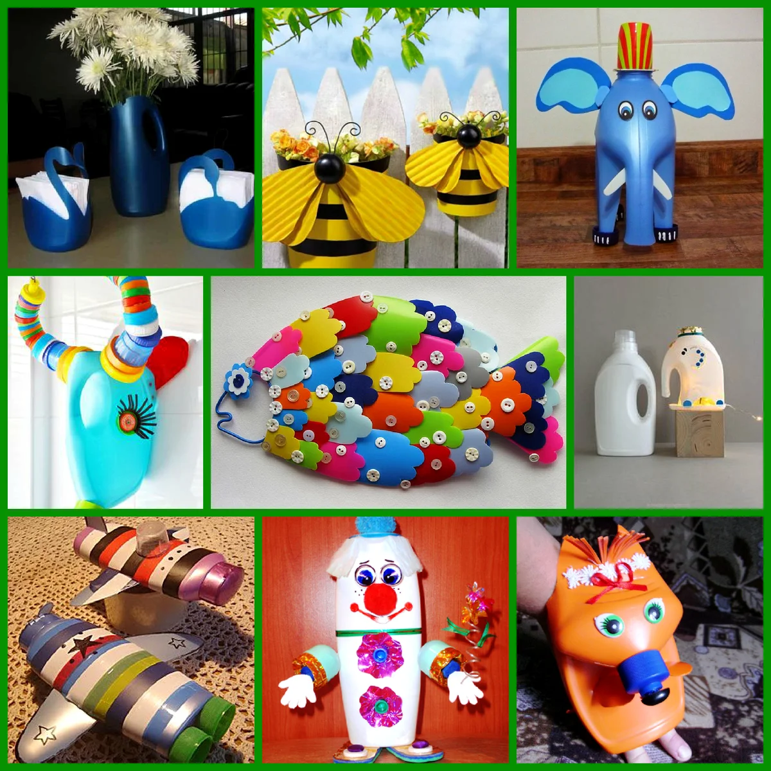
Копилка для монеток, салфетницы и многое другое…

Slide 10
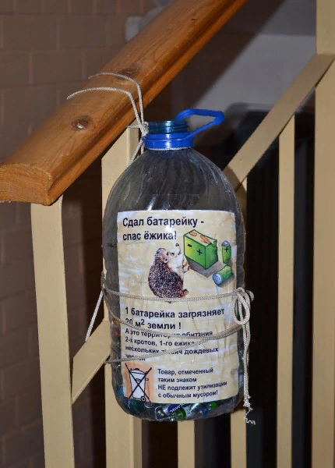
Контейнер для батареек
Взяв обычную 5-ти литровую банку начинаем ее декорировать и организуемв нашей школе экологический уголок по сбору батареек и крышек.
А помогают нам в этом семиклассники.

Slide 11
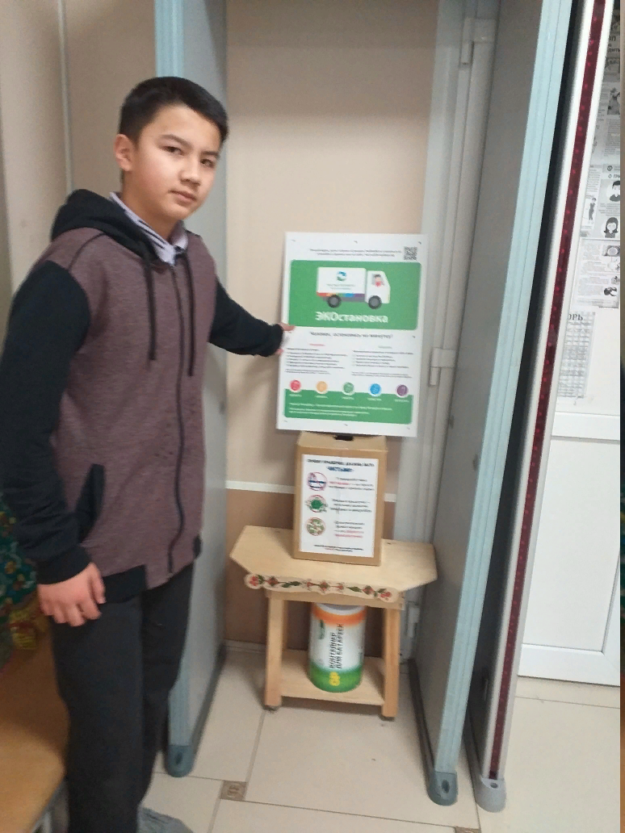
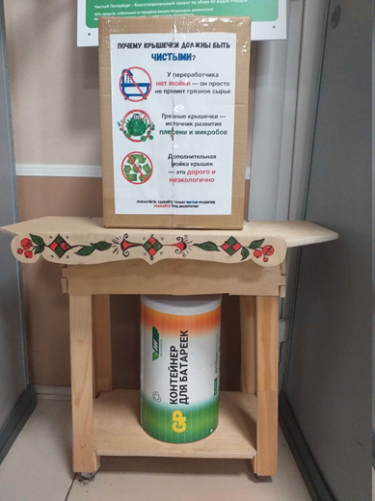
Журнальный столик для экологического уголка по сбору крышек (7 класс)

Slide 12
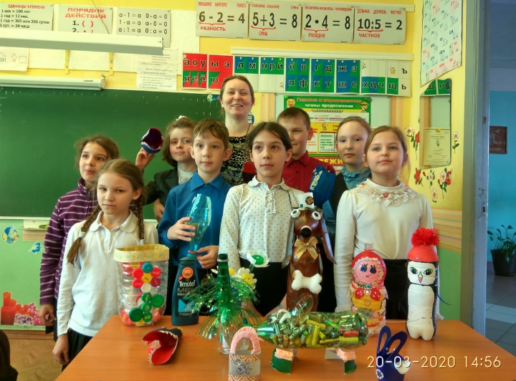
если вы любите мастерить, приходите к нам!
Сделаем планету
нашу ,
Еще лучше
и краше!
Спасибо за внимание!!!

